Slide 2
ÔN TẬP HỌC KÌ 1
Cộng, trừ trong
phạm vi 20

Slide 3
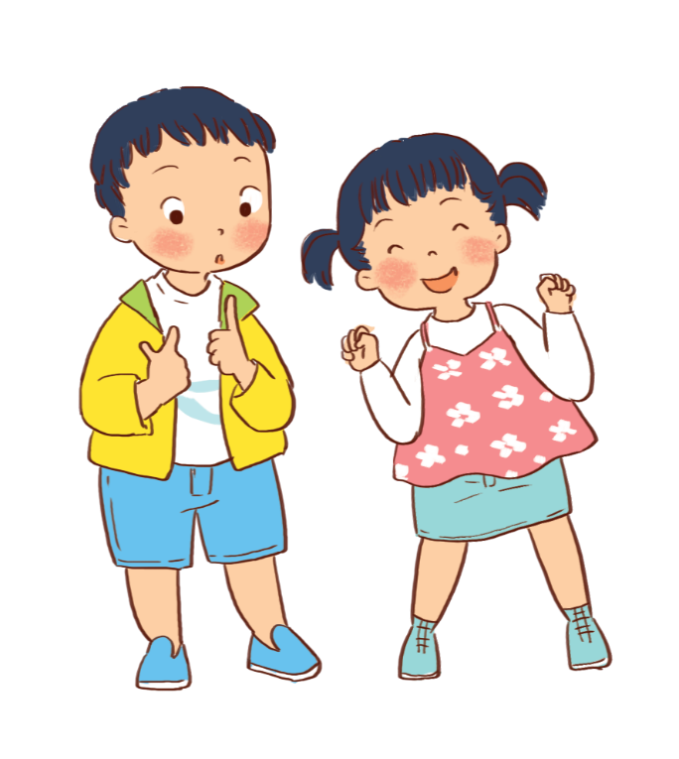
Tính.
a.
6 + 3 =
5 + 1 =
7 + 1 =
Tớ thuộc bảng cộng rồi, không cần đếm tiếp.
5 + 2 =
7 + 2 =
Tớ đếm tiếp.
5 + 3 =
8 + 1 =
5 + 4 =
1 + 3 =
6 + 1 =
2 + 3 =
6 + 2 =
3 + 3 =
6 + 3 =
4 + 3 =

Slide 4
Tính.
a.
9
6 + 3 =
Tớ đếm tiếp.
6
7
8
9

Slide 5
Tính.
6 + 3 =
a.
9
6
8
5 + 1 =
7 + 1 =
Tớ thuộc bảng cộng rồi, không cần đếm tiếp.
5 + 2 =
7
7 + 2 =
9
5 + 3 =
8
8 + 1 =
9
9
4
5 + 4 =
1 + 3 =
7
5
6 + 1 =
2 + 3 =
8
6
6 + 2 =
3 + 3 =
9
7
6 + 3 =
4 + 3 =

Slide 6
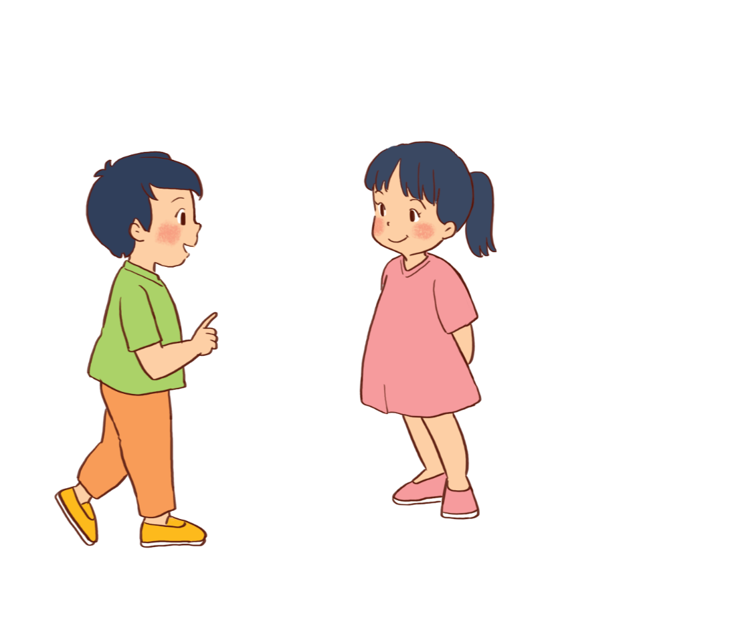
Tính.
b.
9 – 3 =
6 – 5 =
8 – 7 =
Tớ thuộc bảng trừ rồi nên biết ngay kết quả.
7 – 5 =
9 – 7 =
Tớ đếm lùi.
8 – 5 =
9 – 8 =
9 – 5 =
4 – 3 =
7 – 6 =
5 – 3 =
8 – 6 =
6 – 3 =
9 – 6 =
7 – 3 =

Slide 7
Tính.
9 – 3 =
b.
6
6
7
8
9
Tớ đếm lùi.

Slide 8
Tính.
9 – 3 =
b.
6
6 – 5 =
1
8 – 7 =
1
Tớ thuộc bảng trừ rồi nên biết ngay kết quả.
7 – 5 =
2
9 – 7 =
2
8 – 5 =
3
9 – 8 =
1
9 – 5 =
4
4 – 3 =
1
7 – 6 =
1
5 – 3 =
2
8 – 6 =
2
6 – 3 =
3
9 – 6 =
3
7 – 3 =
4

Slide 9
Tìm số.
14
?
10 + 4 =
?
10 + 5 =
10 + 8 =
18
15
?
?
?
?
5
9
10
10 + = 15
10 + = 19
10 + = 20

Slide 10
Tính.
11
16
18
15
+
+
‒
‒
6
3
4
5
17
19
14
10

Slide 11
Đặt tính rồi tính.
12 + 5 =
14 + 3 =
12
14
+
+
5
3
17
17
19 – 4 =
16 – 6 =
19
16
‒
‒
4
6
15
10

Slide 12
Tính.
17
?
10 + 7 =
19
4 + 15 =
?
9
4 + 5 =
?
16
?
16 – 0 =
?
11
1
?
8 – 7 =
18 – 7 =
?
19
14 + 5 =

Slide 13
Tìm số.
+ 4
‒ 6
4
?
?
8
2
+ 3
+ 2
11
?
16
14
?
‒ 6
‒ 2
18
12
?
?
10
‒ 4
+ 3
4
0
?
?
3

Slide 14
Nêu phép tính rồi trả lời câu hỏi.
a. Cả hai cốc có bao nhiêu chiếc kẹo?
?
?
?
=
?
b. Nếu ăn 3 chiếc kẹo ở cốc hồng thì cốc hồng còn lại
bao nhiêu chiếc kẹo?
?
?
?
=
?

Slide 15
Nêu phép tính rồi trả lời câu hỏi.
a. Cả hai cốc có bao nhiêu chiếc kẹo?
?
?
10
?
?
17
+
7
=
Cả hai cốc có 17 chiếc kẹo.

Slide 16
Nêu phép tính rồi trả lời câu hỏi.
b. Nếu ăn 3 chiếc kẹo ở cốc hồng thì cốc hồng còn lại
bao nhiêu chiếc kẹo?
?
‒
?
?
10
?
3
=
7
Cốc hồng còn lại 7 chiếc kẹo.

Slide 17
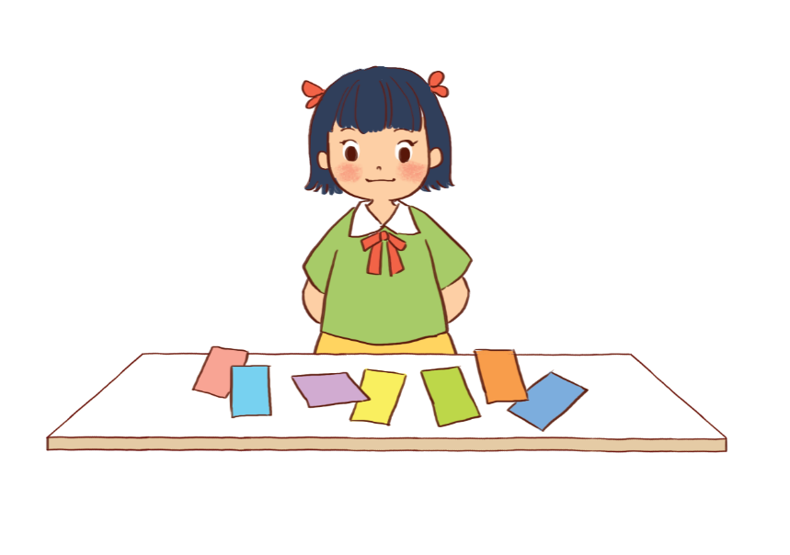
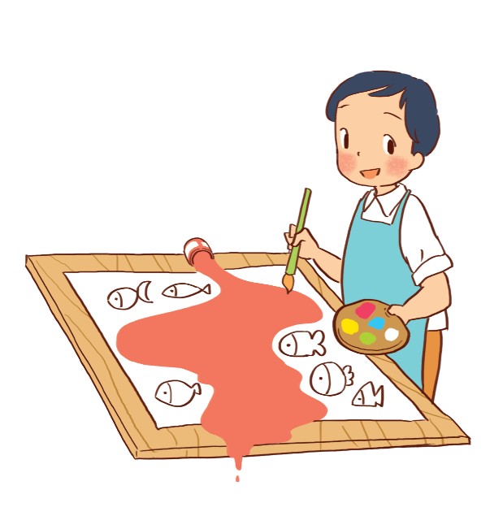
Nêu phép tính rồi trả lời câu hỏi.
a. Bạn gái đã làm được tất cả bao nhiêu tấm thiếp?
Mình đã cất đi 12 tấm rồi
?
?
?
=
?
?
Bạn gái đã làm được tất cả tấm thiệp.
b. Vệt màu đã che khuất bao nhiêu con cá?
Mình đã vẽ được 17 con cá.
?
?
?
=
?
?
Vệt màu đã che khuất con cá.

Slide 18
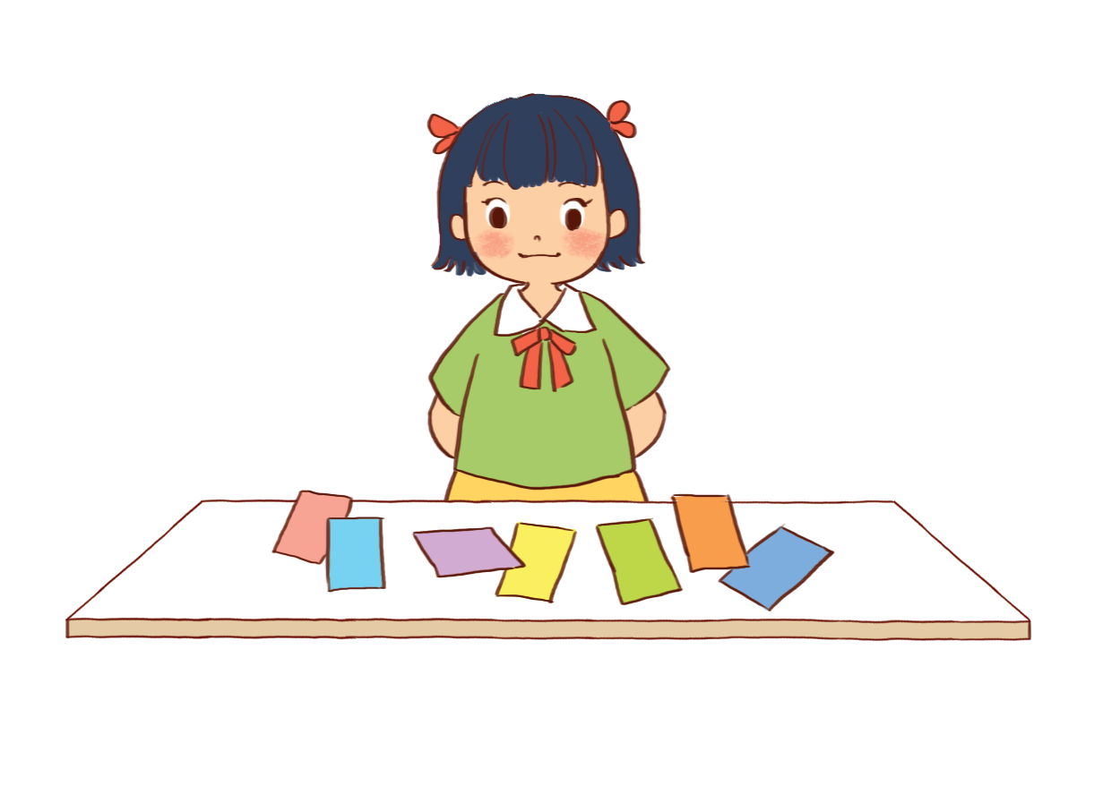
Nêu phép tính rồi trả lời câu hỏi.
a. Bạn gái đã làm được tất cả bao nhiêu tấm thiếp?
Mình đã cất đi 12 tấm rồi
?
?
?
12
+
7
19
?
=
19
?
Bạn gái đã làm được tất cả tấm thiếp.

Slide 19
Nêu phép tính rồi trả lời câu hỏi.
b. Vệt màu đã che khuất bao nhiêu con cá?
Mình đã vẽ được 17 con cá.
17
–
?
?
?
?
6
=
11
11
?
Vệt màu đã che khuất con cá.

Slide 20
6
14
Chọn , hoặc .
3
9 – 2 >
10 + 3 <
?
?
10 – 7 + 3 >
?

Slide 21
6
14
Chọn , hoặc .
3
9 – 2 >
?
9
–
2
=
7
7
>
3
7
>
6
9 – 2 >
9 – 2 >
Vậy:
3
6

Slide 22
6
14
Chọn , hoặc .
3
9 – 2 >
10 + 3 <
3
14
?
?
9 – 2 >
10 – 7 + 3 >
?
?
6
3

